Slide 1



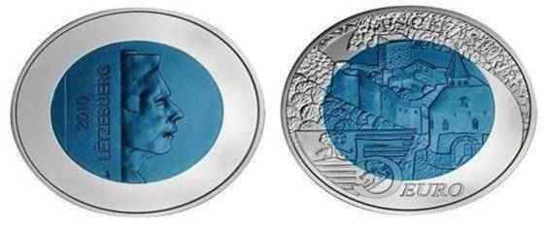



Slide 2



Slide 3
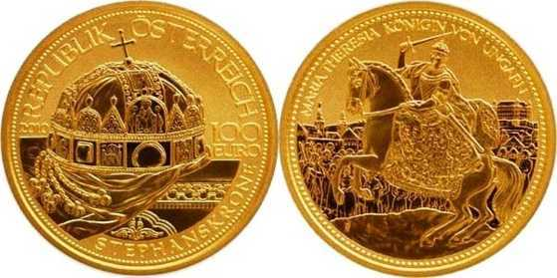

Slide 4
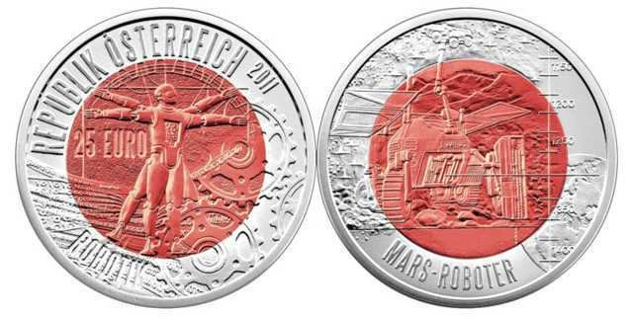

Slide 5



Slide 6


Slide 7
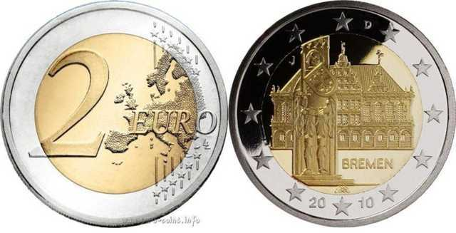

Slide 8

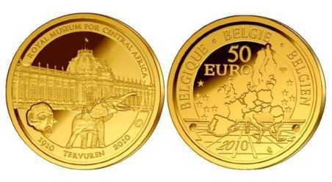

Slide 9

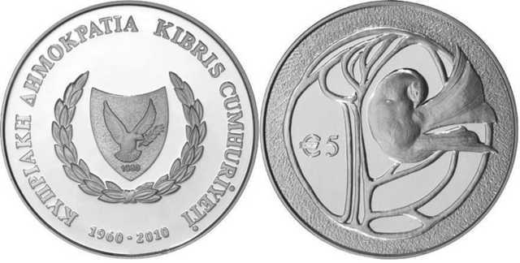

Slide 10

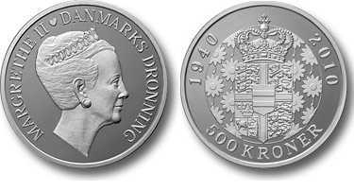

Slide 11



Slide 12
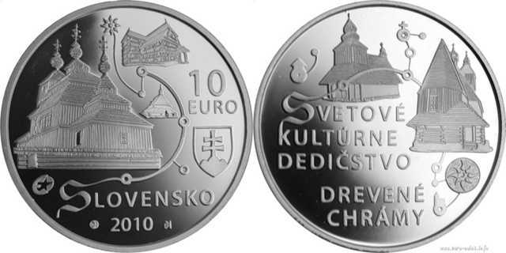

Slide 13
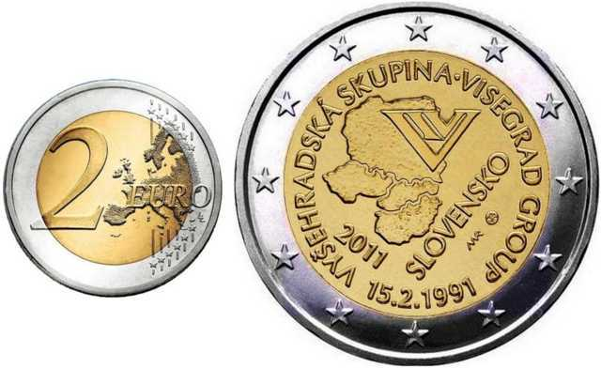

Slide 14
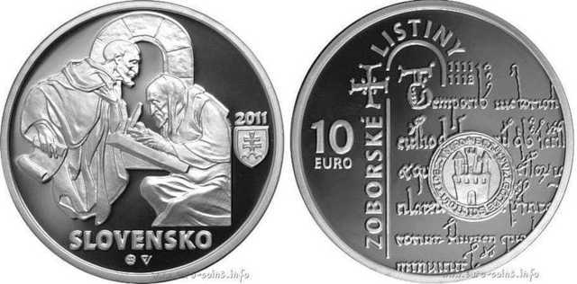

Slide 15


Slide 16

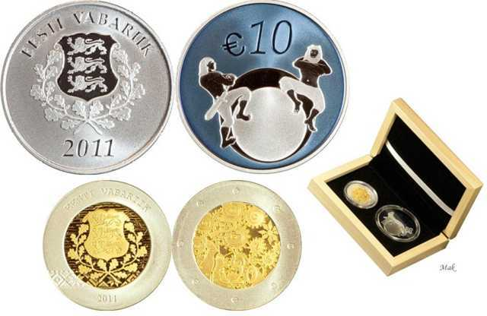

Slide 17
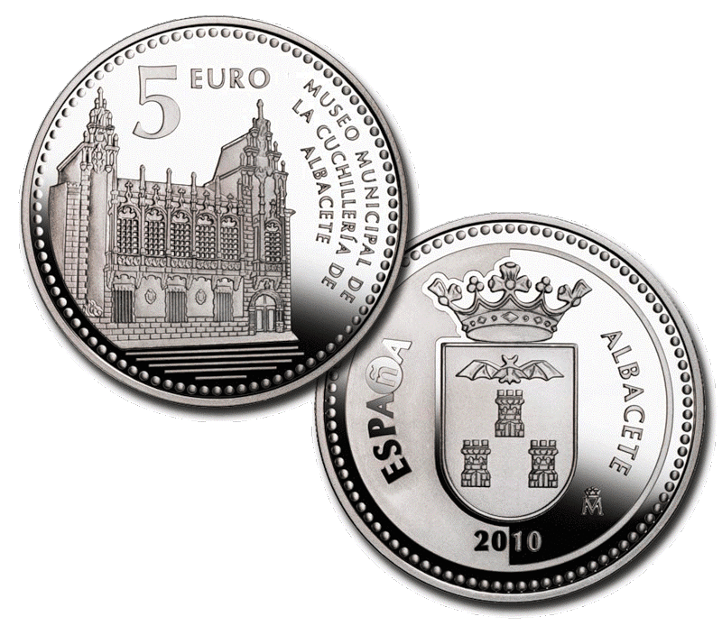



Slide 18
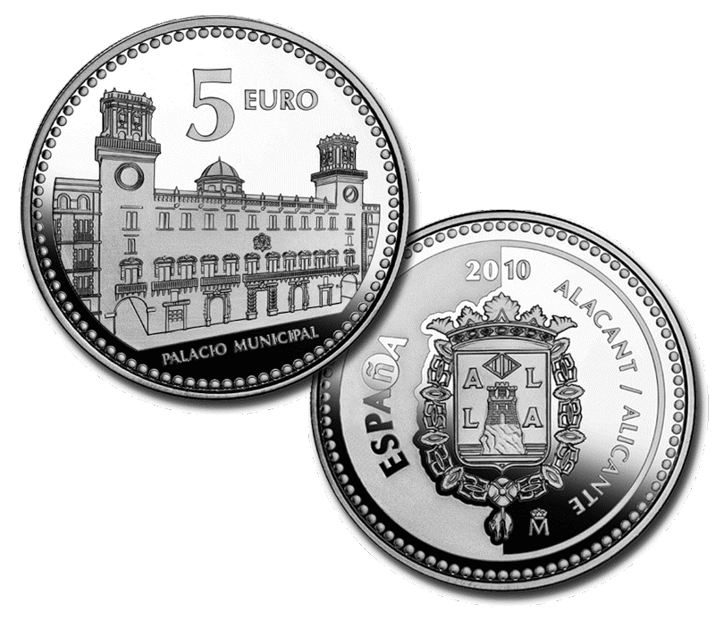

Slide 19
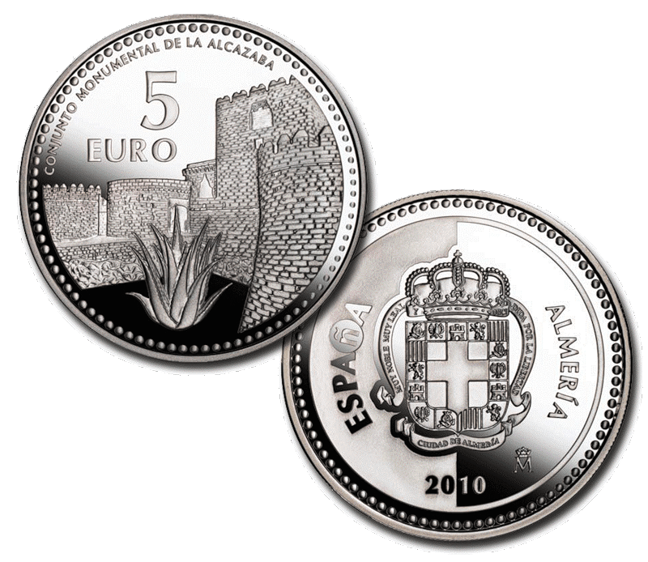

Slide 20
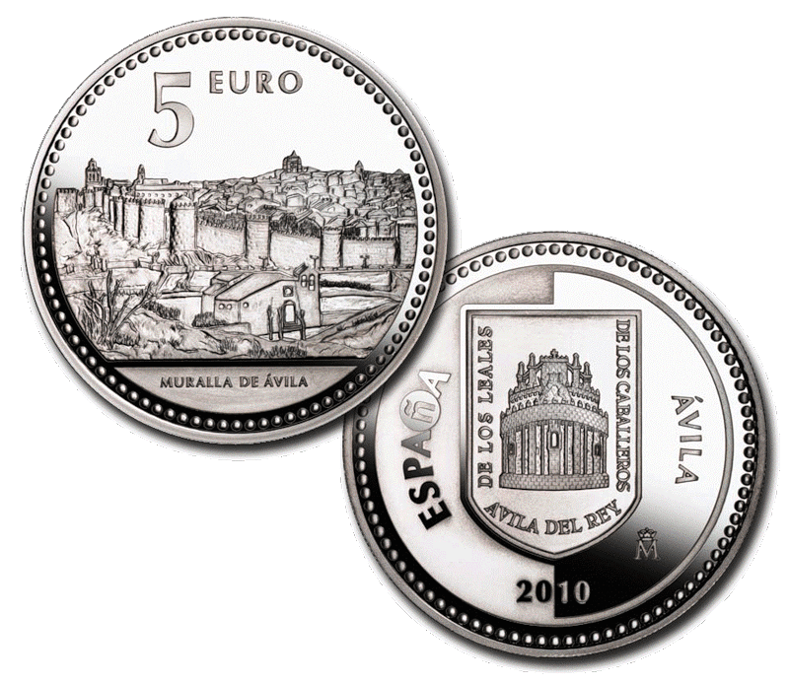

Slide 21
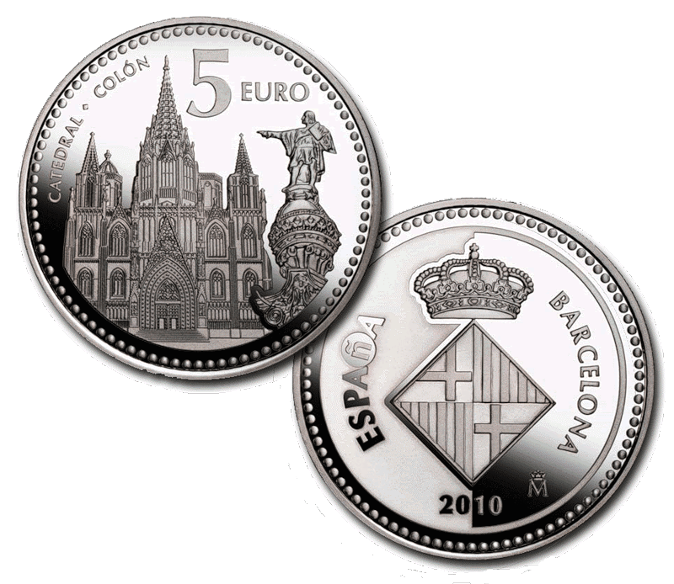

Slide 22


Slide 23
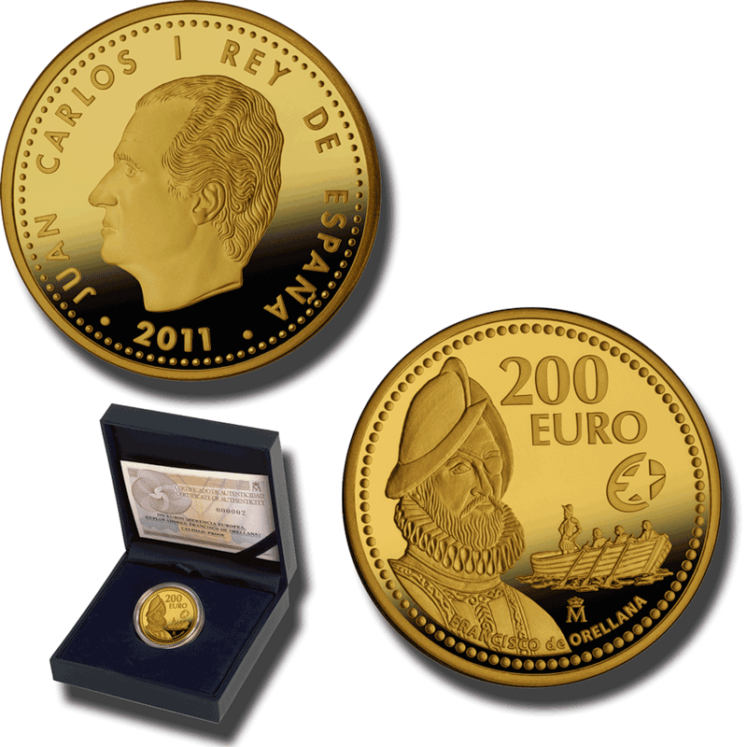

Slide 24
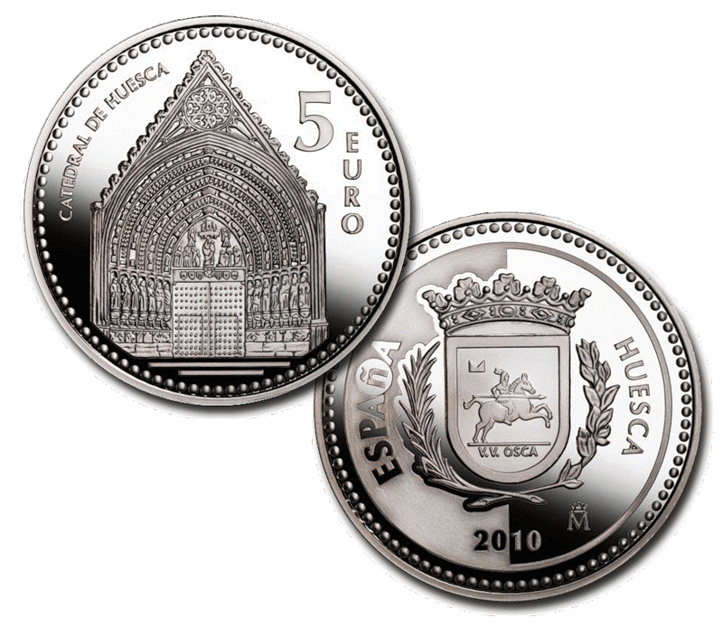

Slide 25
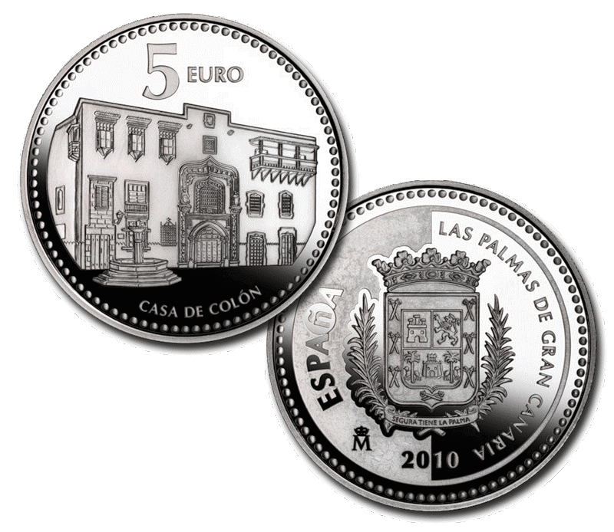

Slide 26
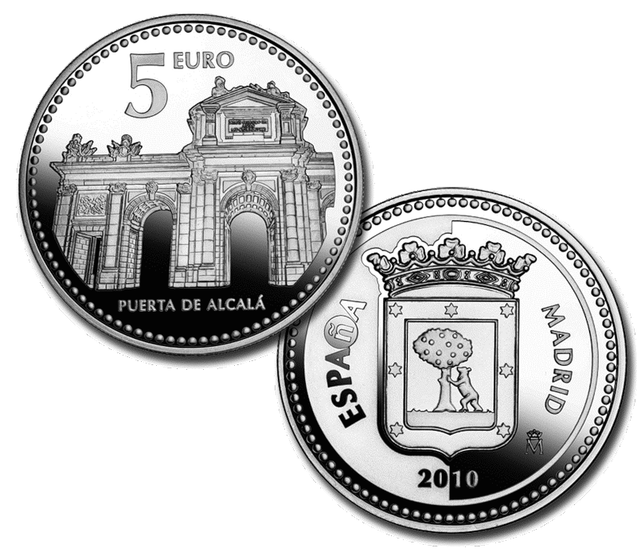

Slide 27
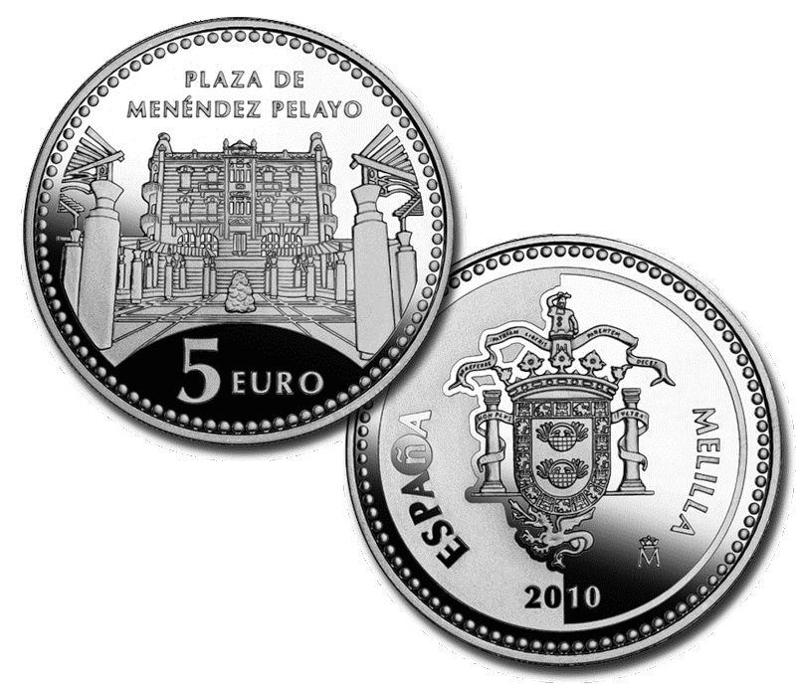

Slide 28
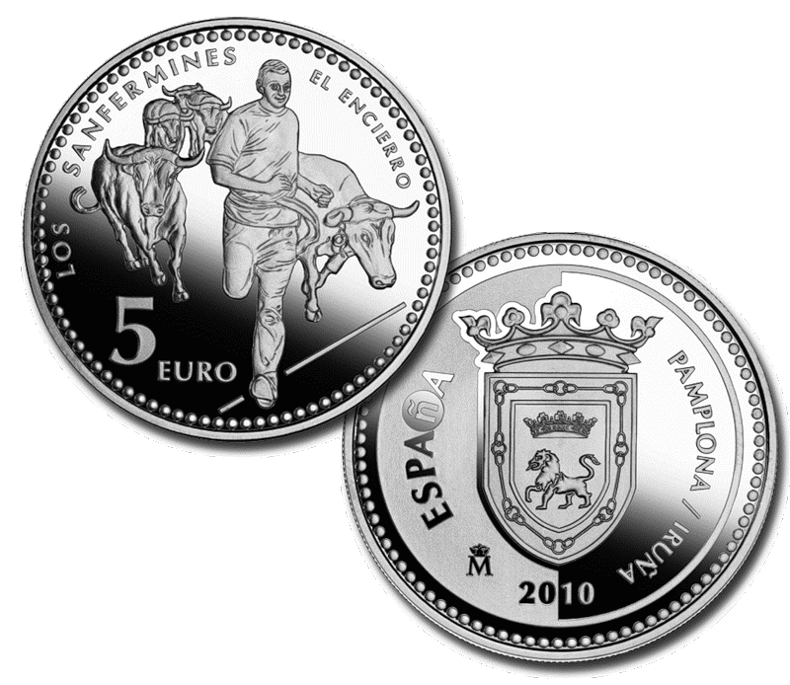

Slide 29
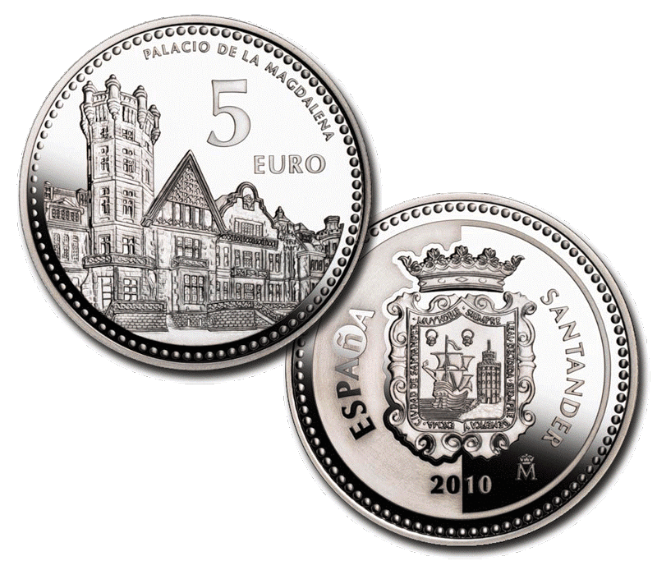

Slide 30



Slide 31


Slide 32
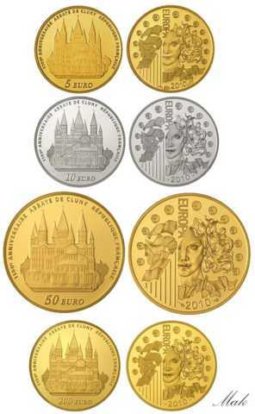


Slide 33
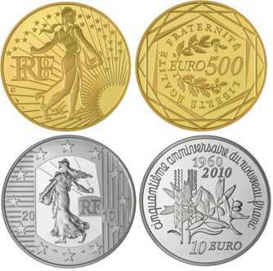

Slide 34

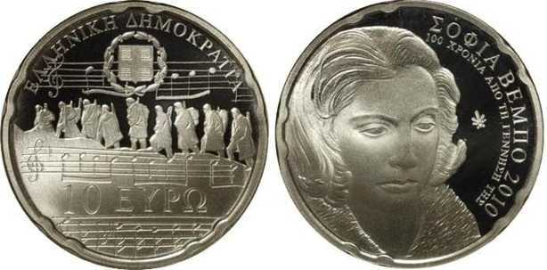

Slide 35
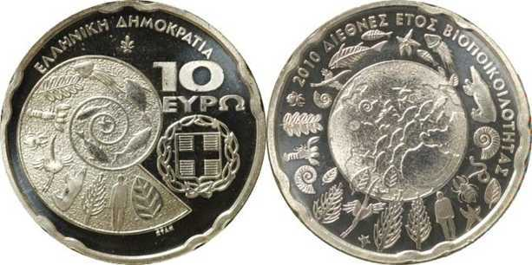

Slide 36
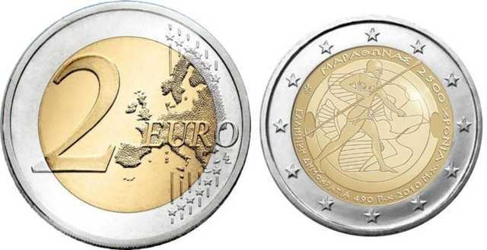

Slide 37

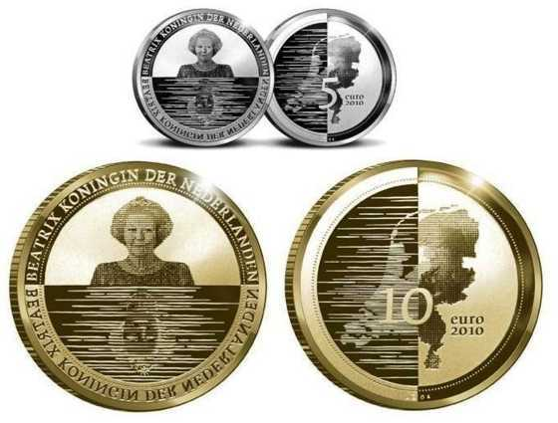

Slide 38
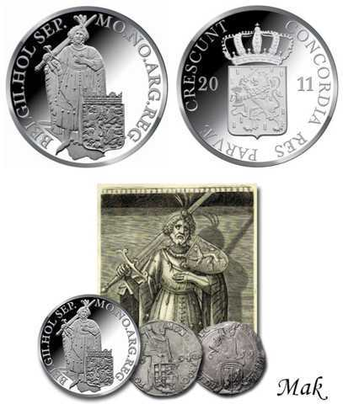

Slide 39
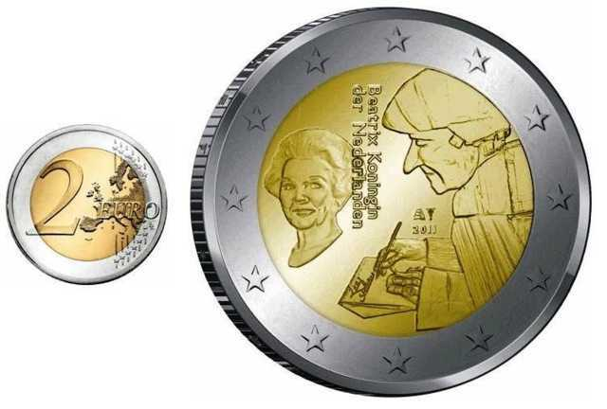

Slide 40



Slide 41
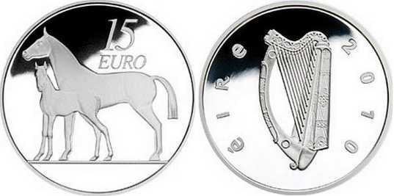

Slide 42



Slide 43


Slide 44
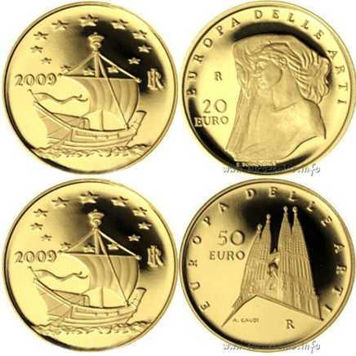

Slide 45



Slide 46


Slide 47
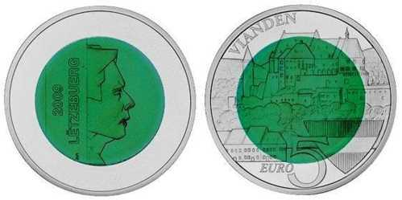

Slide 48

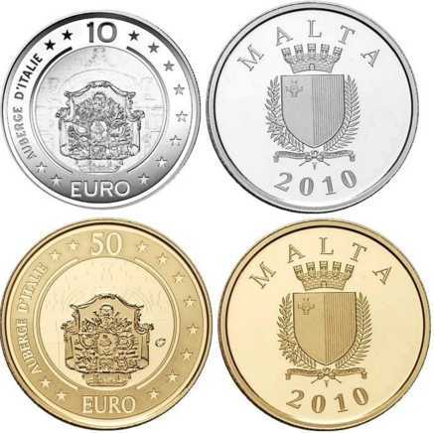

Slide 49


Slide 50



Slide 51


Slide 52
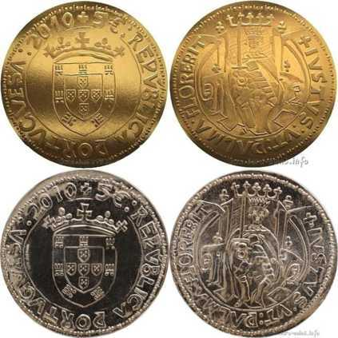

Slide 53

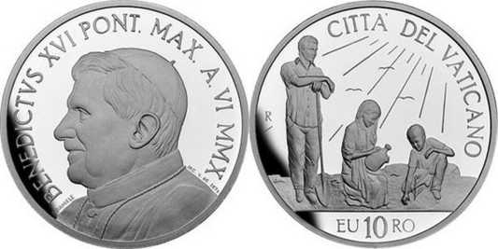

Slide 54
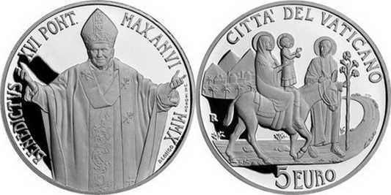

Slide 55



Accede a la sección que desees desde aquí:
Propia Creación
De la Red
Dedicatorias | Fechas Especiales | Graciosos
Historia y Arte | Lugares | Musicales
Naturaleza y Ciencias | Política | Reflexión
Religiosos | Románticos | Salud
Dedicatorias | Fechas Especiales | Graciosos
Historia y Arte | Lugares | Musicales
Naturaleza y Ciencias | Política | Reflexión
Religiosos | Románticos | Salud
Si deseas recibir pps periódicamente en tu correo electrónico subscríbete aquí:

